Slide 1
Муниципальное бюджетное образовательное учреждение
г. Красноармейск «Гимназия № 6» ОДО «Белочка»
Проект
«Музыкальная деятельность как
средство нравственно – патриотического воспитания
детей старшего дошкольного возраста»
Не спрашивай, что твоя родина может сделать для тебя,
спроси, что ты можешь сделать для своей родины. Джон Кеннеди
Музыкальный руководитель:
Харьковская Вероника Викторовна

Slide 2
Актуальность проекта
Как часто звучат в наше время слова: «русская душа», «феномен русской души».
Но не менее часто: «падение нравственности», «деградация общества». Поэтому сегодня, возможно, как никогда актуальны вопросы нравственно – патриотического воспитания детей.
Родина, отечество…
В корнях этих слов близкие, дорогие каждому образы: мать и отец, родные места, речь, музыка, история…
Чувство любви к Родине – это одно из самых сильных чувств, без него человек ущербен, не ощущает своих корней. А почувствует ли человек привязанность к родной земле или отдалится от нее, это уже зависит от обстоятельств жизни и воспитания. Поэтому важно, чтобы ребенок уже в дошкольном возрасте почувствовал личную ответственность за родную землю и ее будущее. Меняются времена, эпохи, люди. Но вечным остаётся стремление человека к добру, любви, красоте, истине.
Дошкольный возраст – фундамент общего развития ребёнка, стартовый период всех человеческих начал. Сохранить человеческое в наших детях, заложить нравственные основы, которые сделают их более устойчивыми к нежелательным влияниям, учить их правилам общения и умению жить среди людей – вот главные идеи воспитания нравственно-патриотических чувств у дошкольников. Самое большое счастье для родителей – вырастить здоровых и высоконравственных детей.
Воспитание чувств патриотизма у дошкольников – процесс сложный и длительный. Любовь к близким людям, детскому саду, к родному городу и родной стране играют огромную роль в становлении личности ребёнка.

Slide 3
Тип проекта: творческий, долгосрочный.
Участники проекта: дети старшего, подготовительного дошкольного возраста, музыкальный руководитель, родители воспитатели.
Цели и задачи проекта
Цель проекта: формирование нравственно – патриотических качеств, духовно – нравственных ценностей у детей старшего дошкольного возраста через музыкальную деятельность.
Задачи: *воспитывать любовь к родному краю, к природе, к семье, к Родине;
*развивать познавательные, художественны, творческие навыки через ознакомление с музыкальными произведениями;
*побуждать детей выражать свои чувства, эмоциональные впечатления через песенное творчество;
*создание в детском учреждении предметно – развивающей среды,
способствующей нравственно – патриотическому воспитанию.

Slide 4
Художественно – эстетическое развитие
Родители | Дети | Педагоги
участие родителей в подготовке и проведении досуговых мероприятий по теме проекта (изготовление атрибутов к праздникам); | праздники, досуги и тематические музыкальные занятия по теме проекта: мой город, День учителя; День народного единства; день Матери; день защитника Отечества; день Космонавтики; день Победы; день России; день памяти и скорби 22 июня; День семьи и верности; День флага. | проведение праздников, досугов и тематических музыкальных занятий по нравственно – патриотическому воспитанию; организация работы в дополнительном образовании: танцевальный кружок «Звёздочки» (разучивание хороводов, танцевальных композиций, песенного репертуара и т. п.) Организация консультаций воспитателями и педагогами – специалистами.

Slide 5
Этапы проекта:
1 этап: Организационный (подготовительный)
*определение цели и задач проекта, составление плана реализации проекта;
*подбор нотного и литературного материала (песен, стихотворений, игр, танцевальных движений) для разучивания, подготовка к проведению мероприятий;
*сбор материала по проекту, создание музыкальной фонотеки.
2 этап: Практический (реализация проекта)
*проведение тематических музыкальных занятий по проекту;
*организация совместной и самостоятельной деятельности детей;
*проведение музыкальных викторин для детей и их родителей;
*проведение открытых занятий, развлечений и праздничных мероприятий.
3 этап: Заключительный (результат проекта)
*выступление детей на праздниках, досугах, тематических музыкальных занятиях;
*участие детей в муниципальном фестивале конкурсе «Звёздочки победы»;
*участие в городском фестивале «Хрустальные роднички»;
*участие в открытом городском фестивале «Под салютом великой Победы»;
*участие в муниципальном конкурсе «Соловушка».

Slide 6
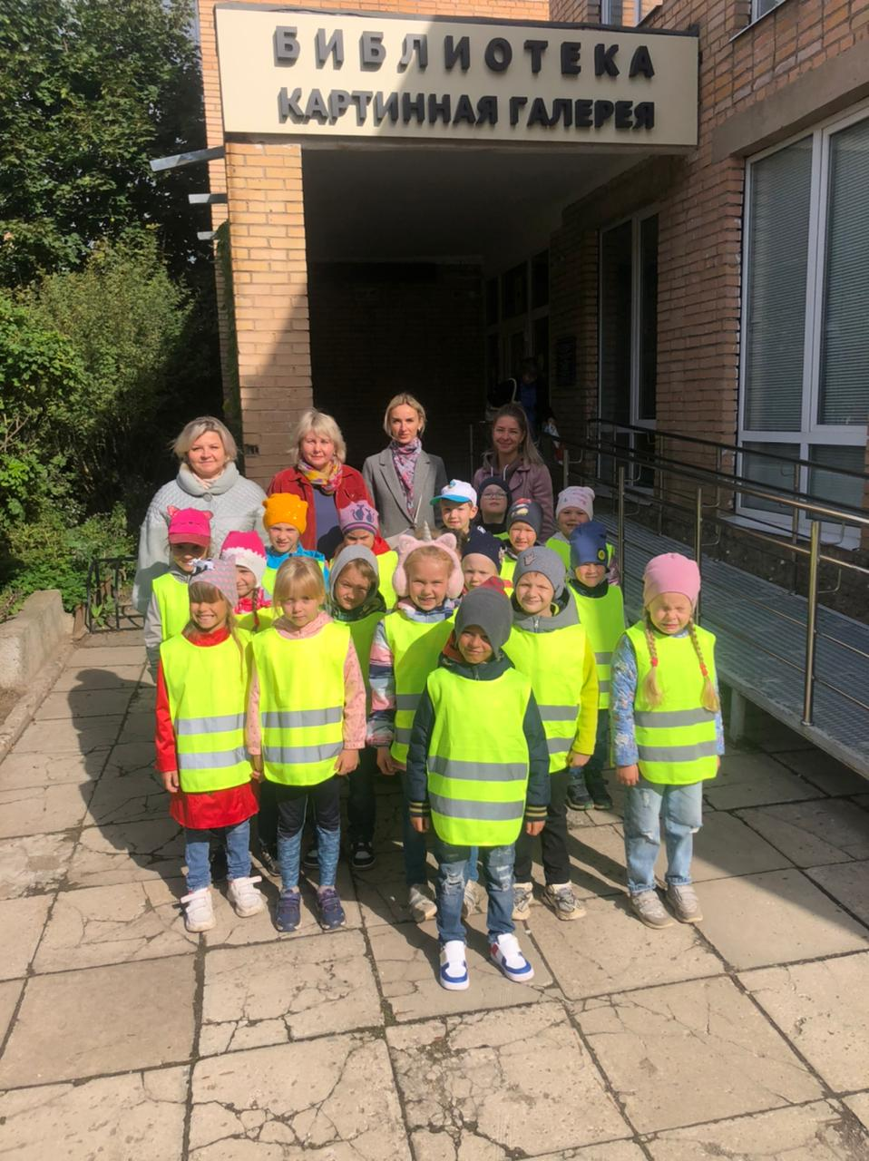
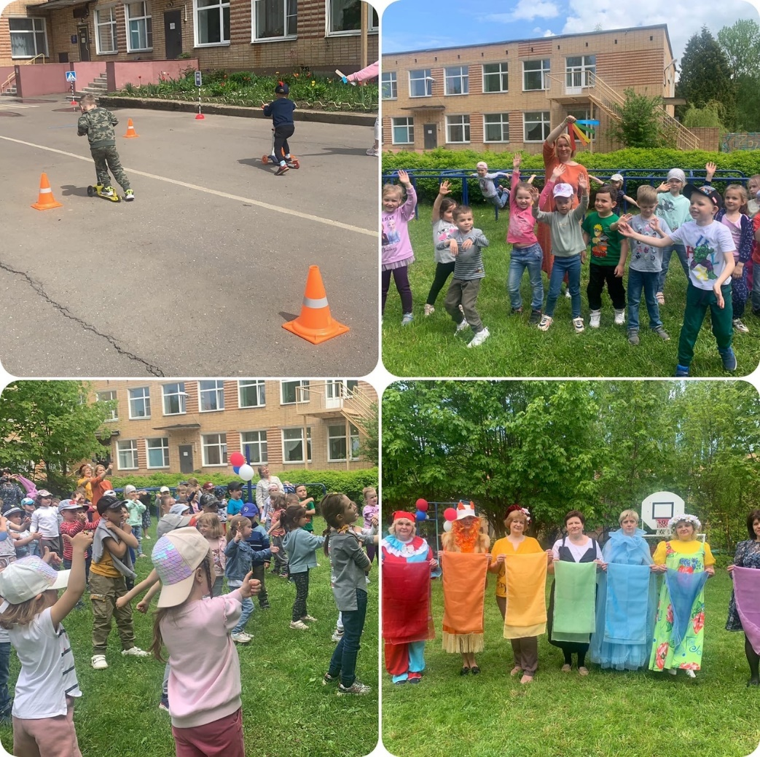
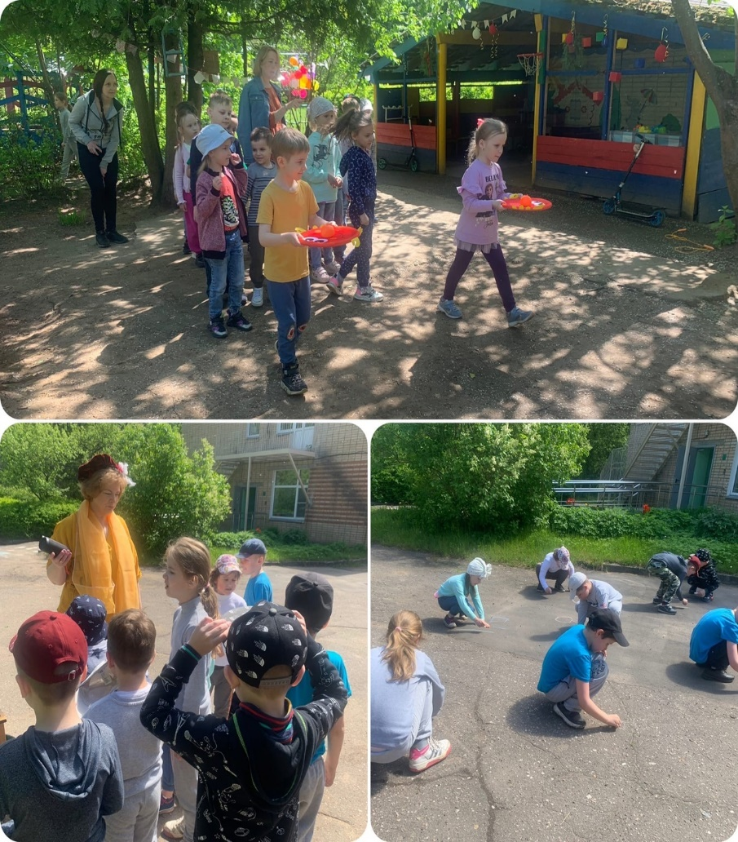
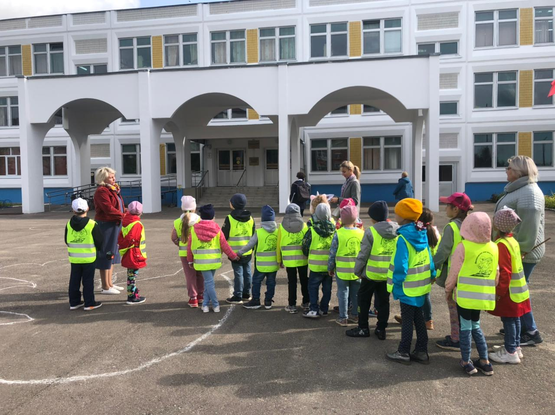
День города Красноармейска – 75 лет
Дети посетили гимназию, библиотеку и другие
достопримечательности нашего города. Так же был проведён
Квест – по станциям нашего города.

Slide 7
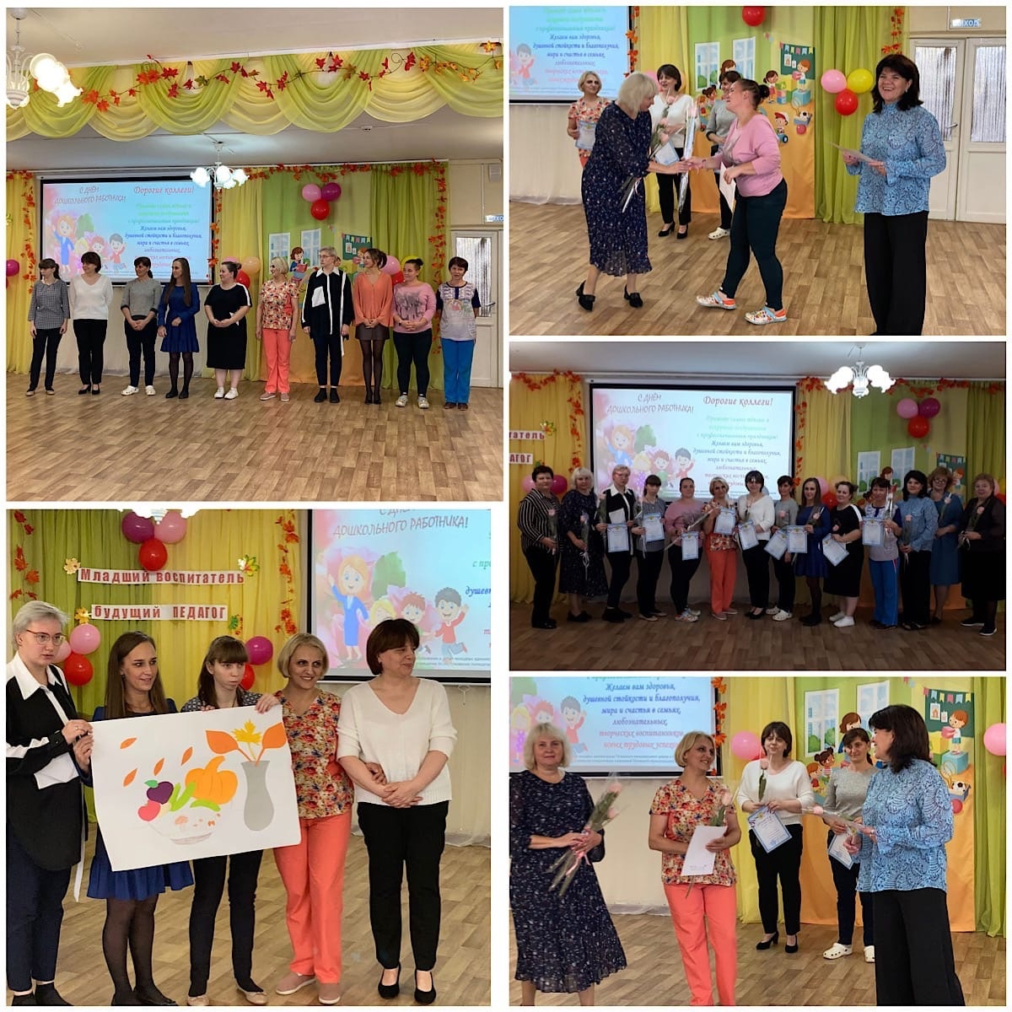
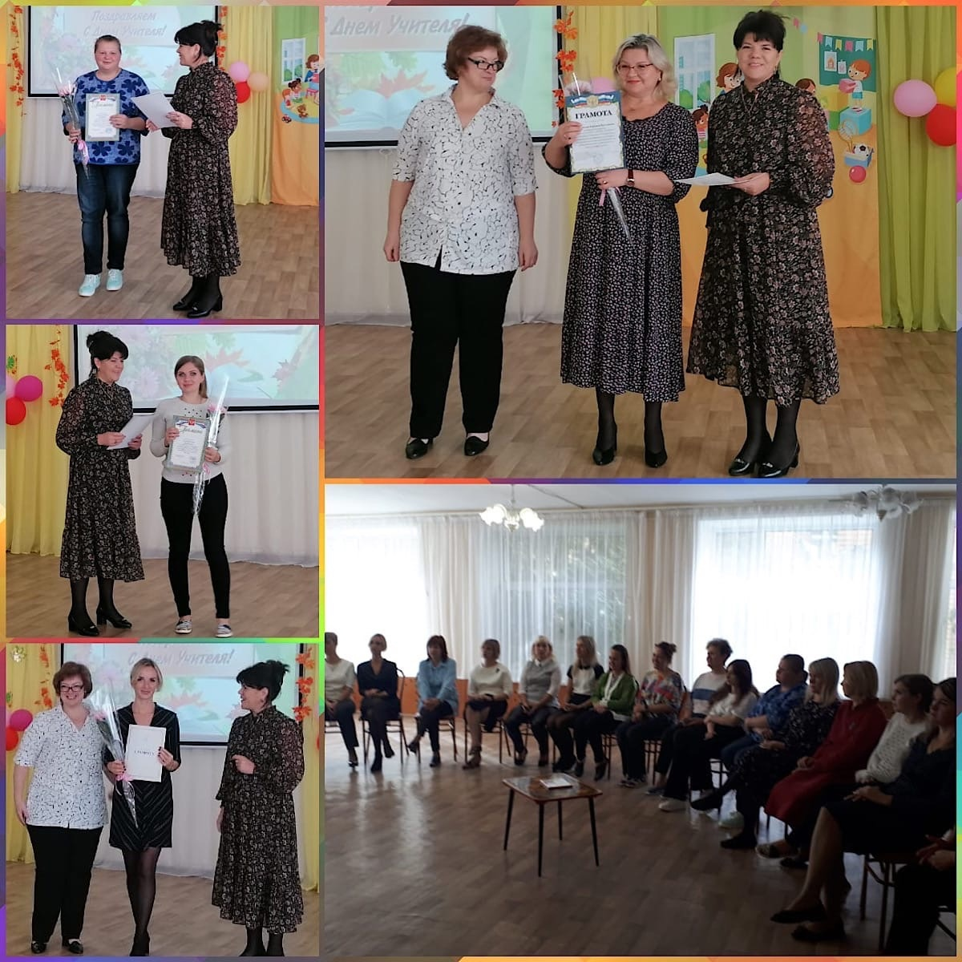
День учителя – младший воспитатель –
будущий педагог

Slide 8
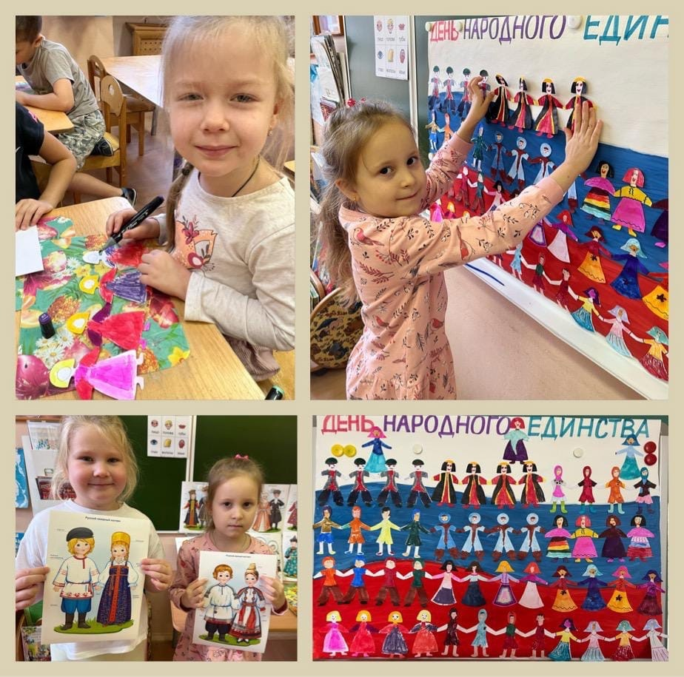
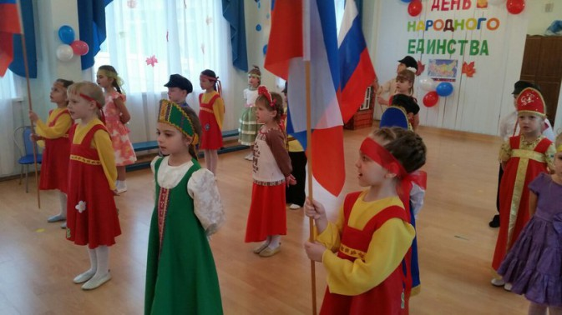
День народного единства

Slide 9
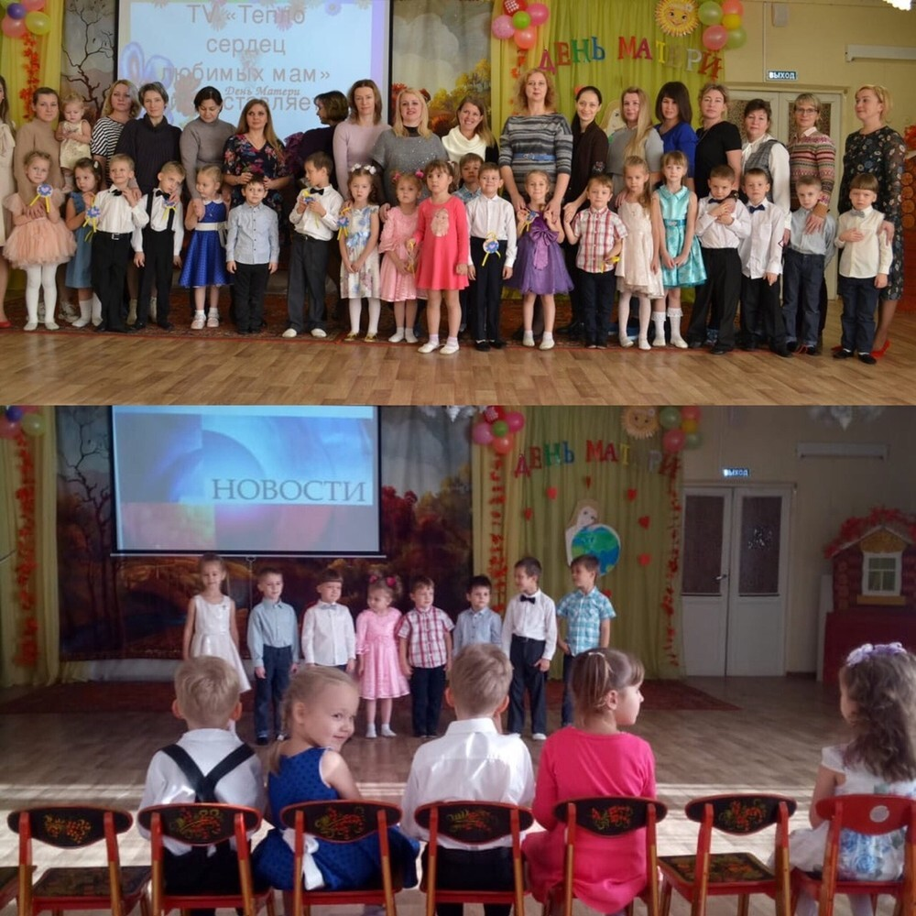
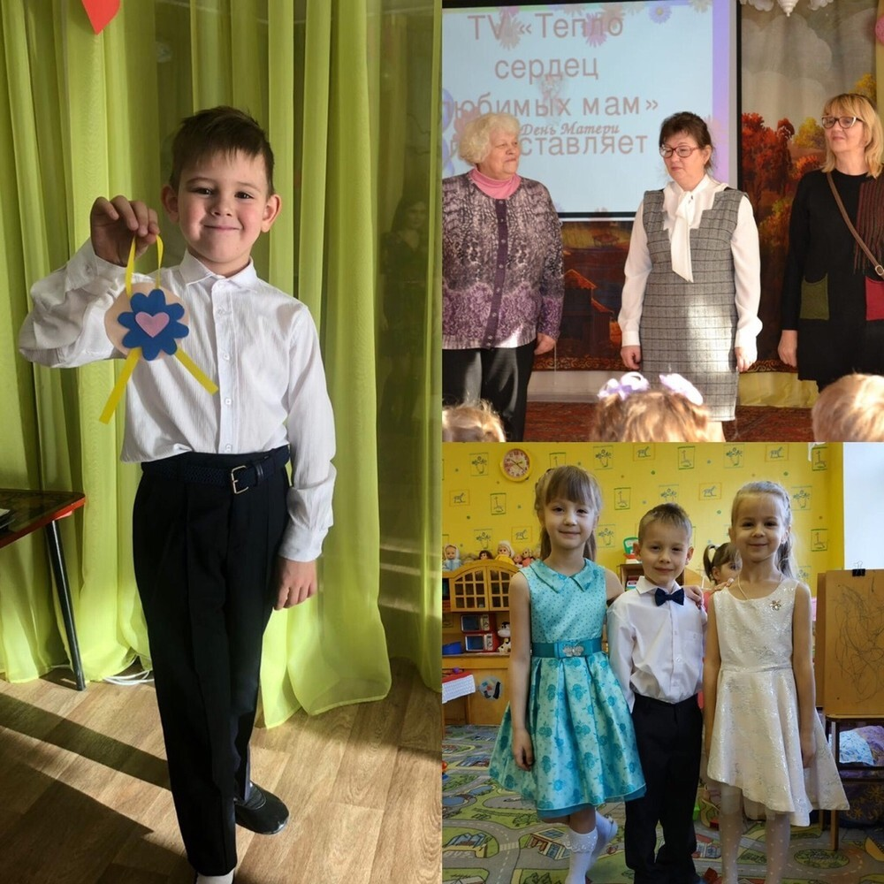
День Матери

Slide 10
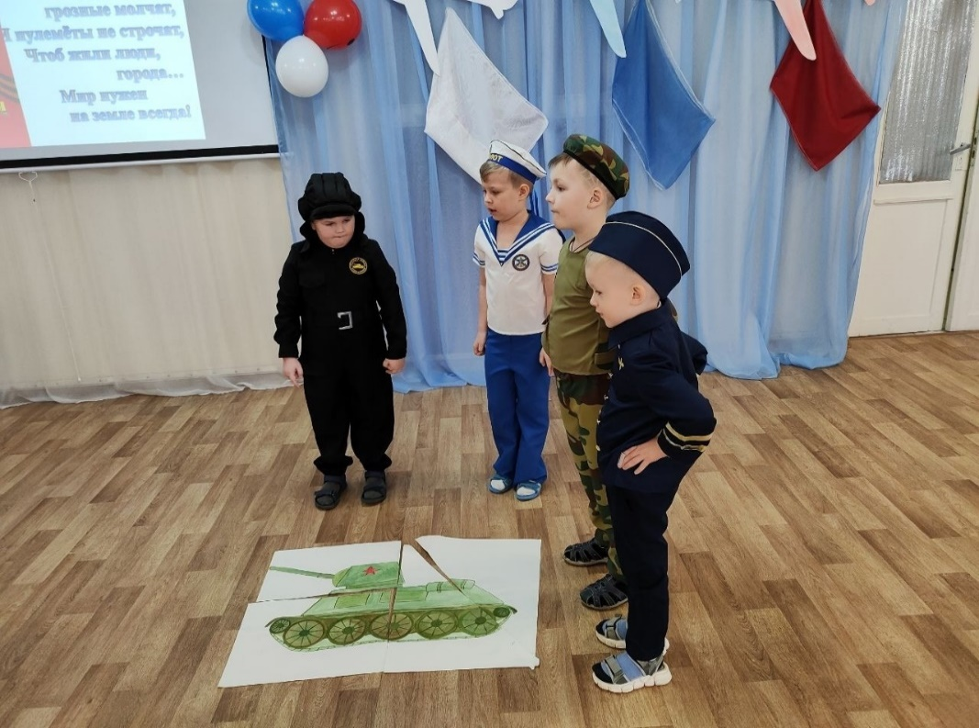
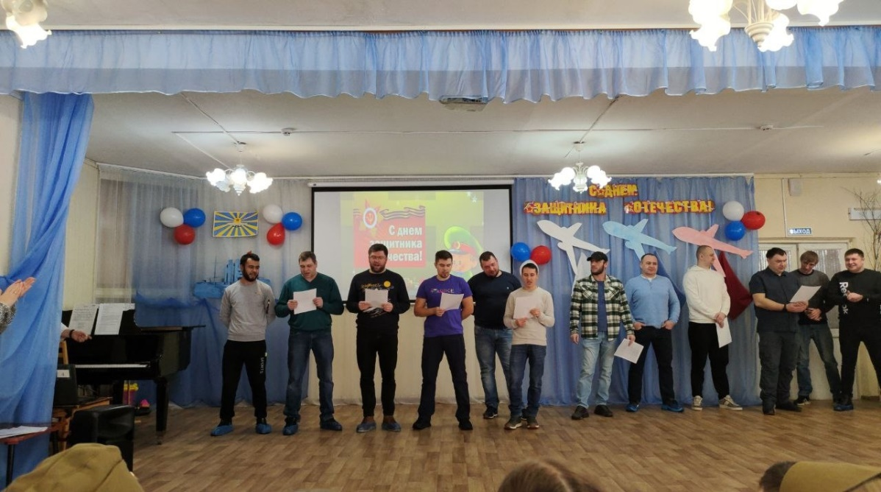
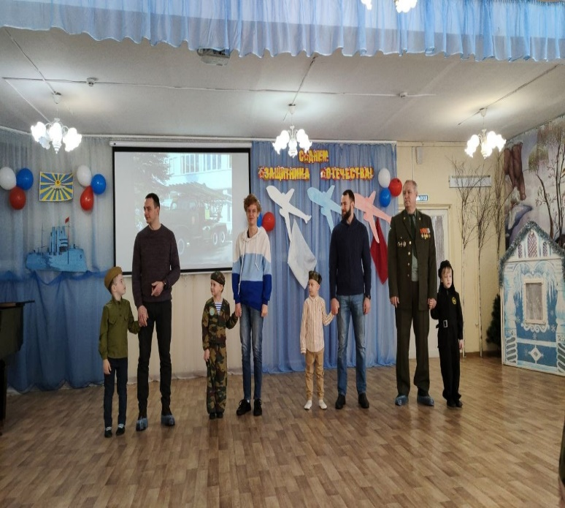
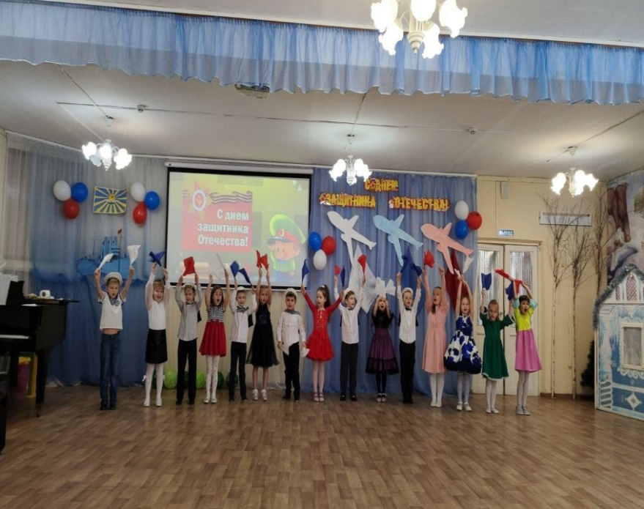
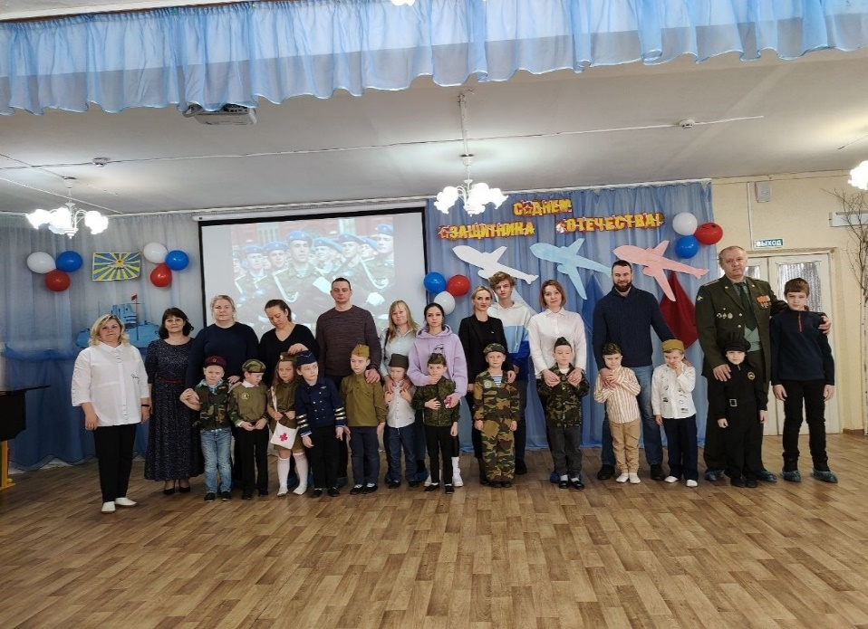
День защитника Отечества
Музыкальная викторина «Угадай мелодию военных лет»

Slide 11
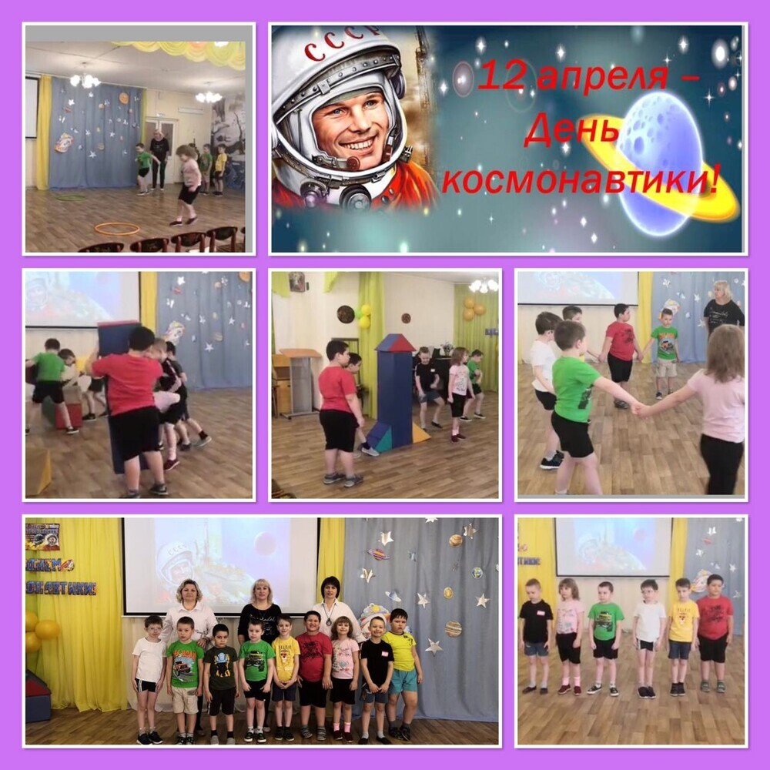
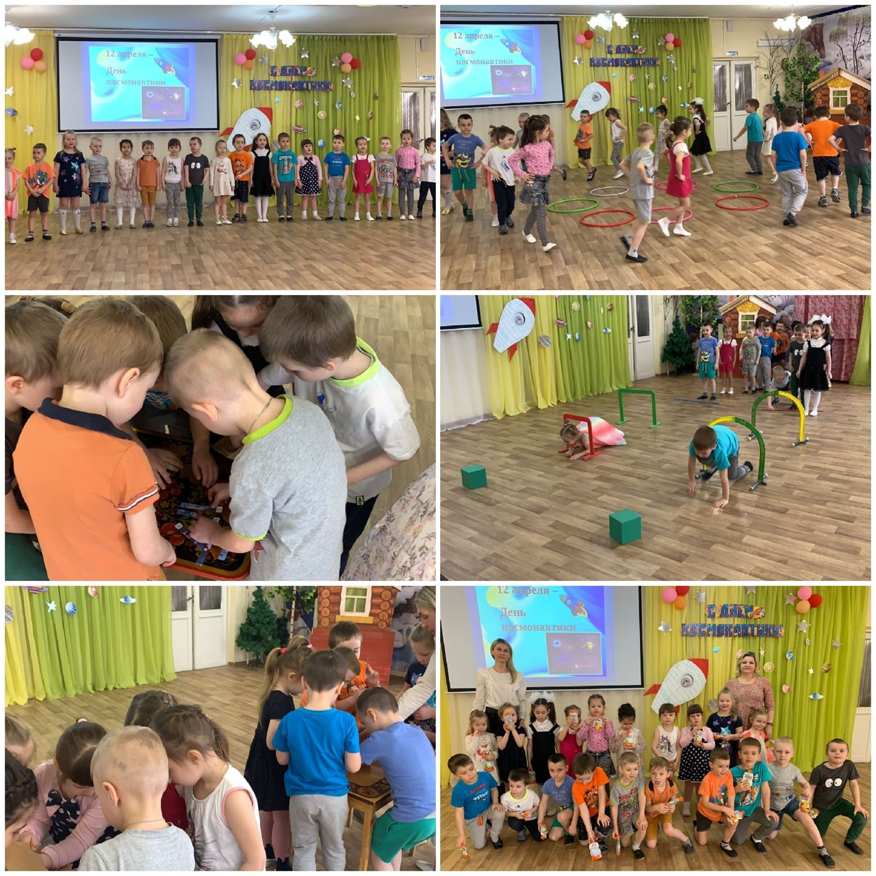
День космонавтики

Slide 12
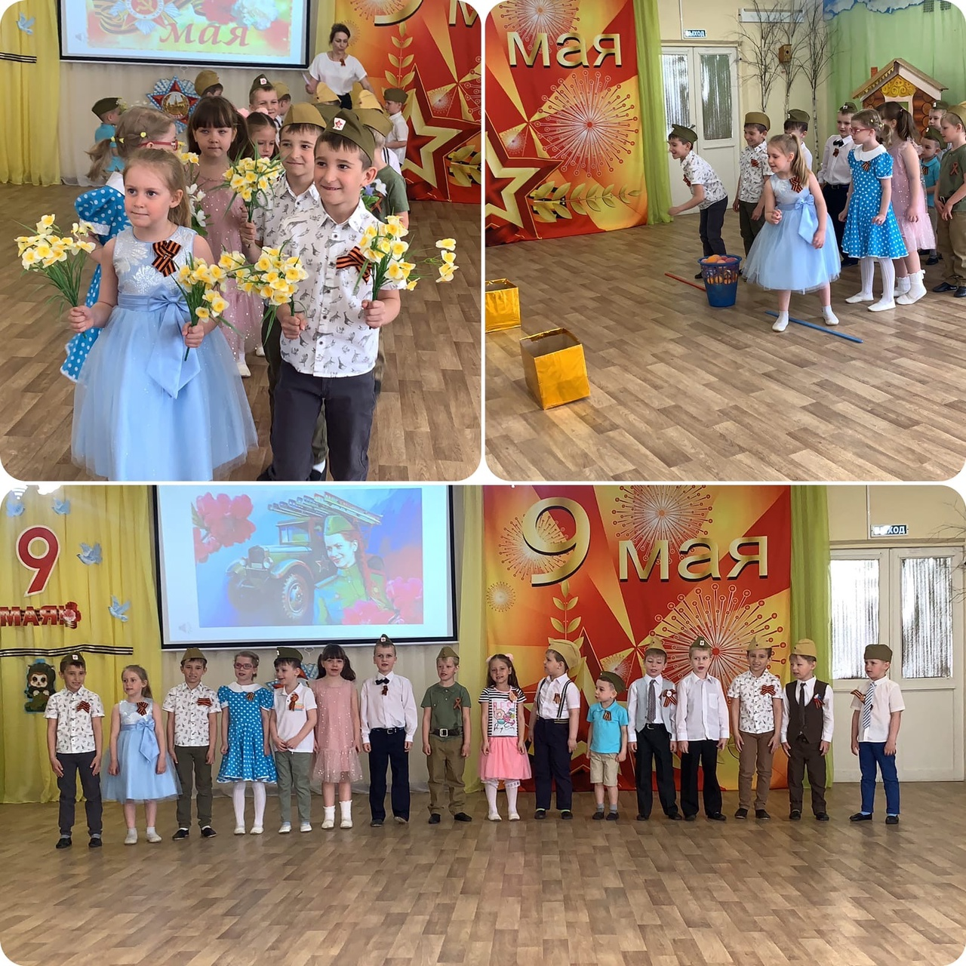
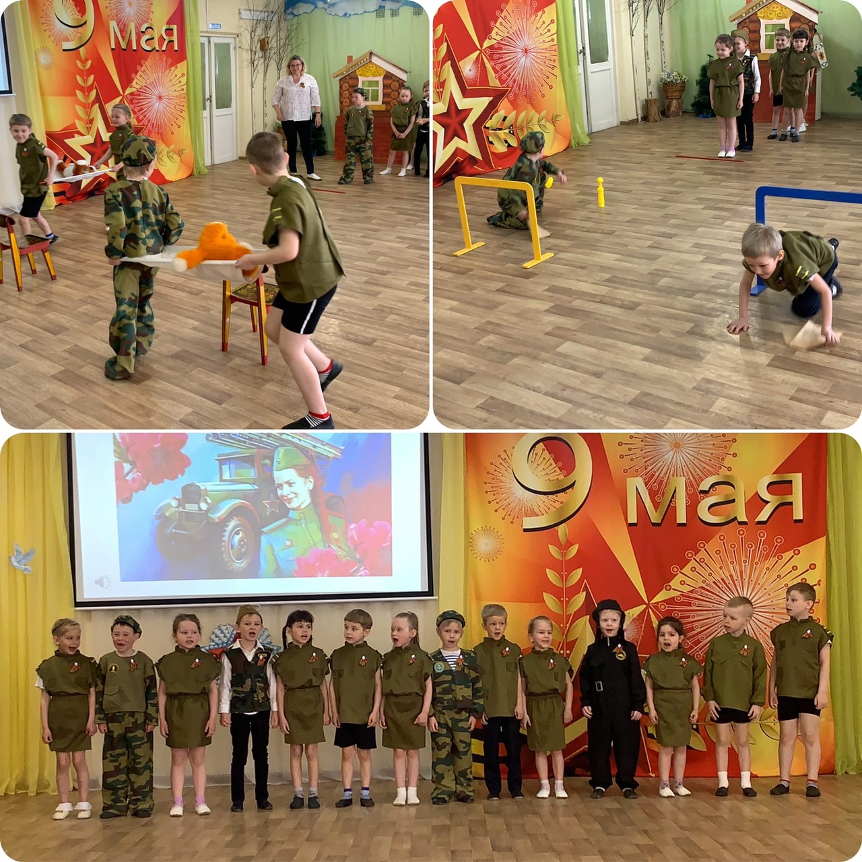
День Победы

Slide 13
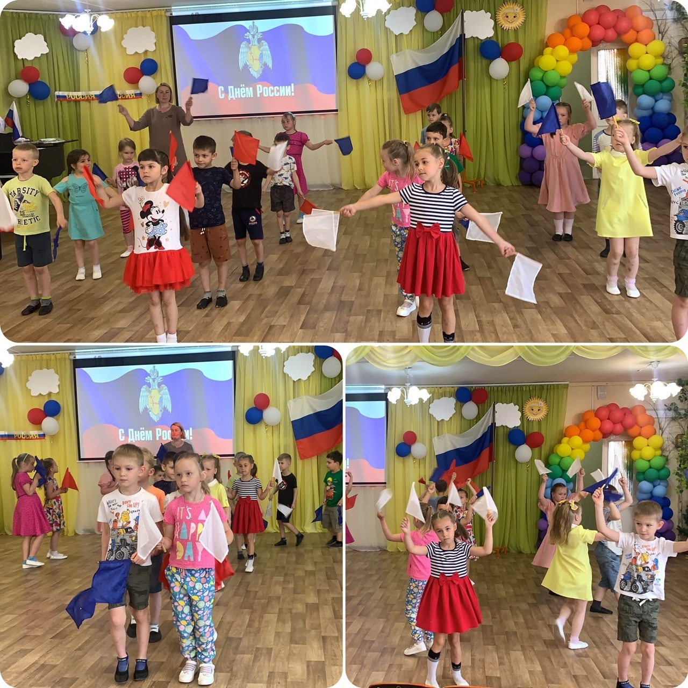
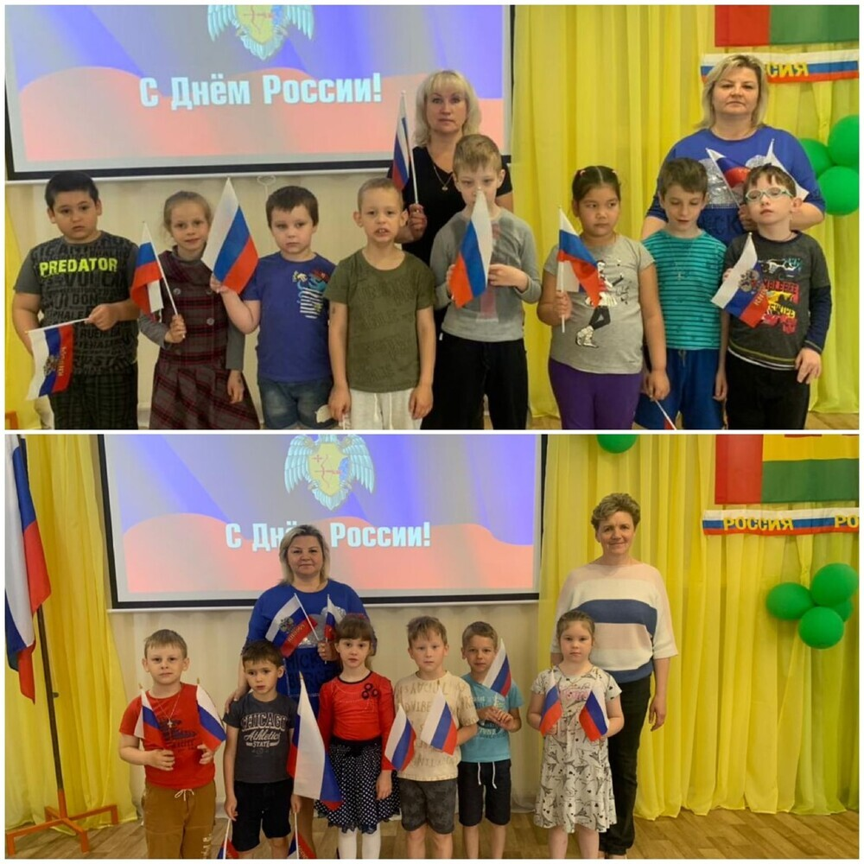
Праздник «День России» - дети старше – подготовительных групп

Slide 14
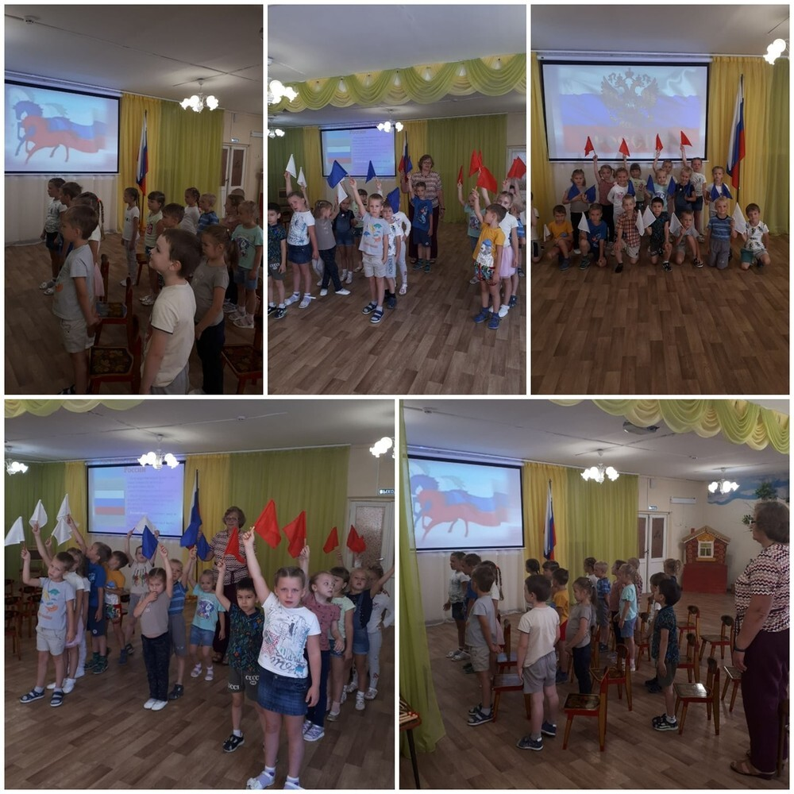
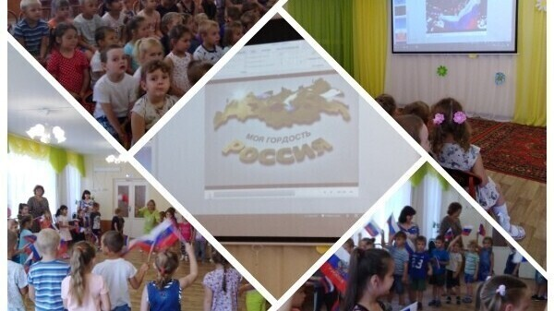
Музыкально – тематические занятия
«День Флага»
Дети старшей группы слушали гимн
России, играли в игру «Найди свой
цвет». Так же смотрели презентацию
о государственном флаге.

Slide 15
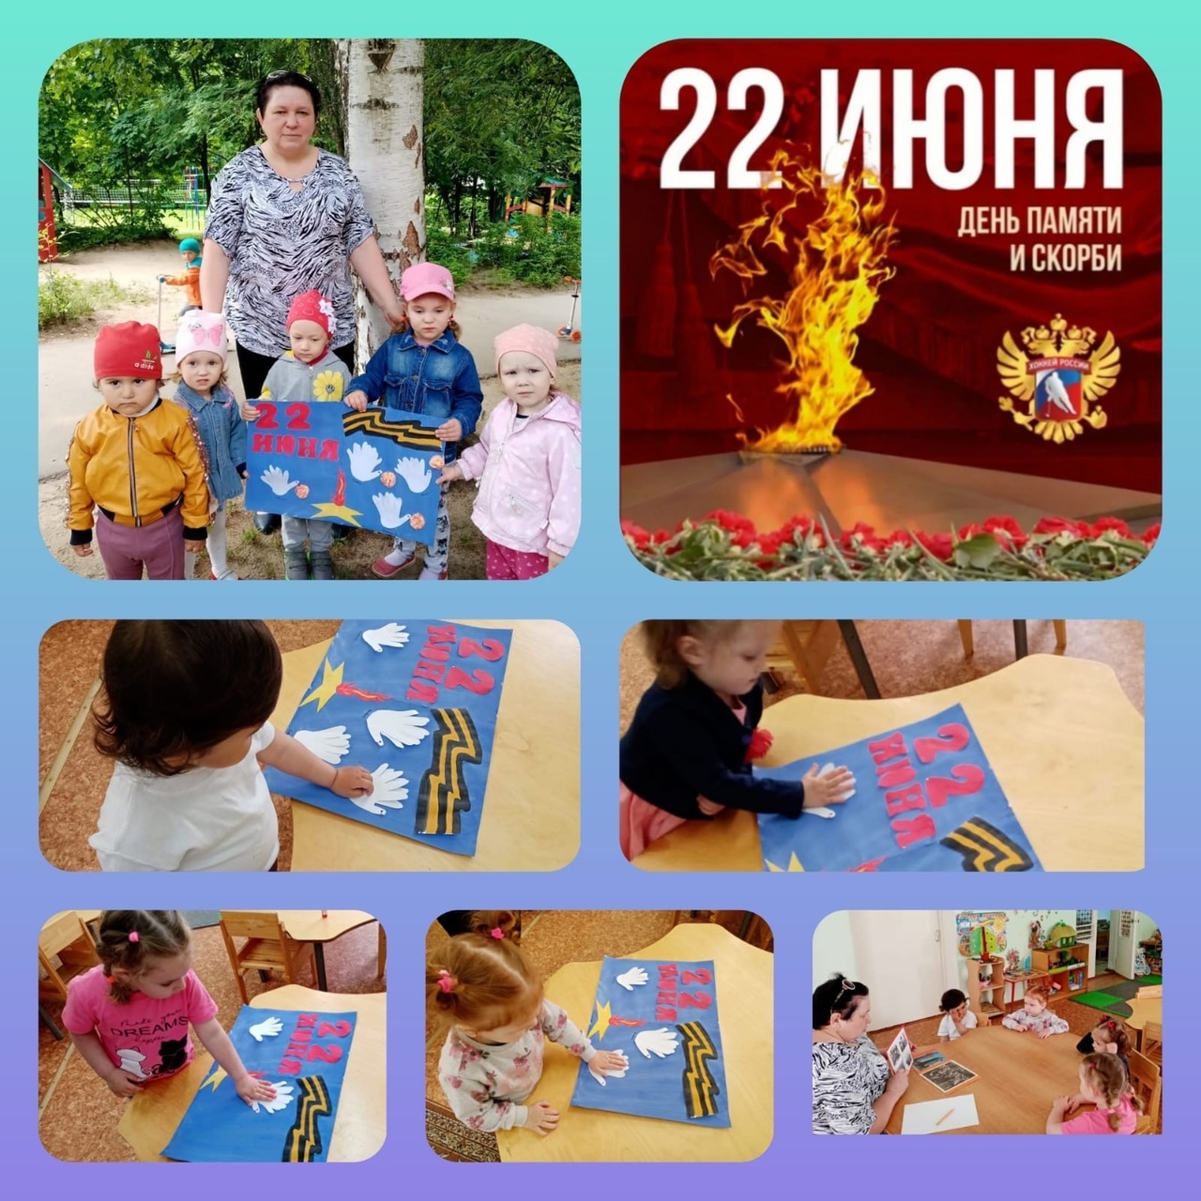
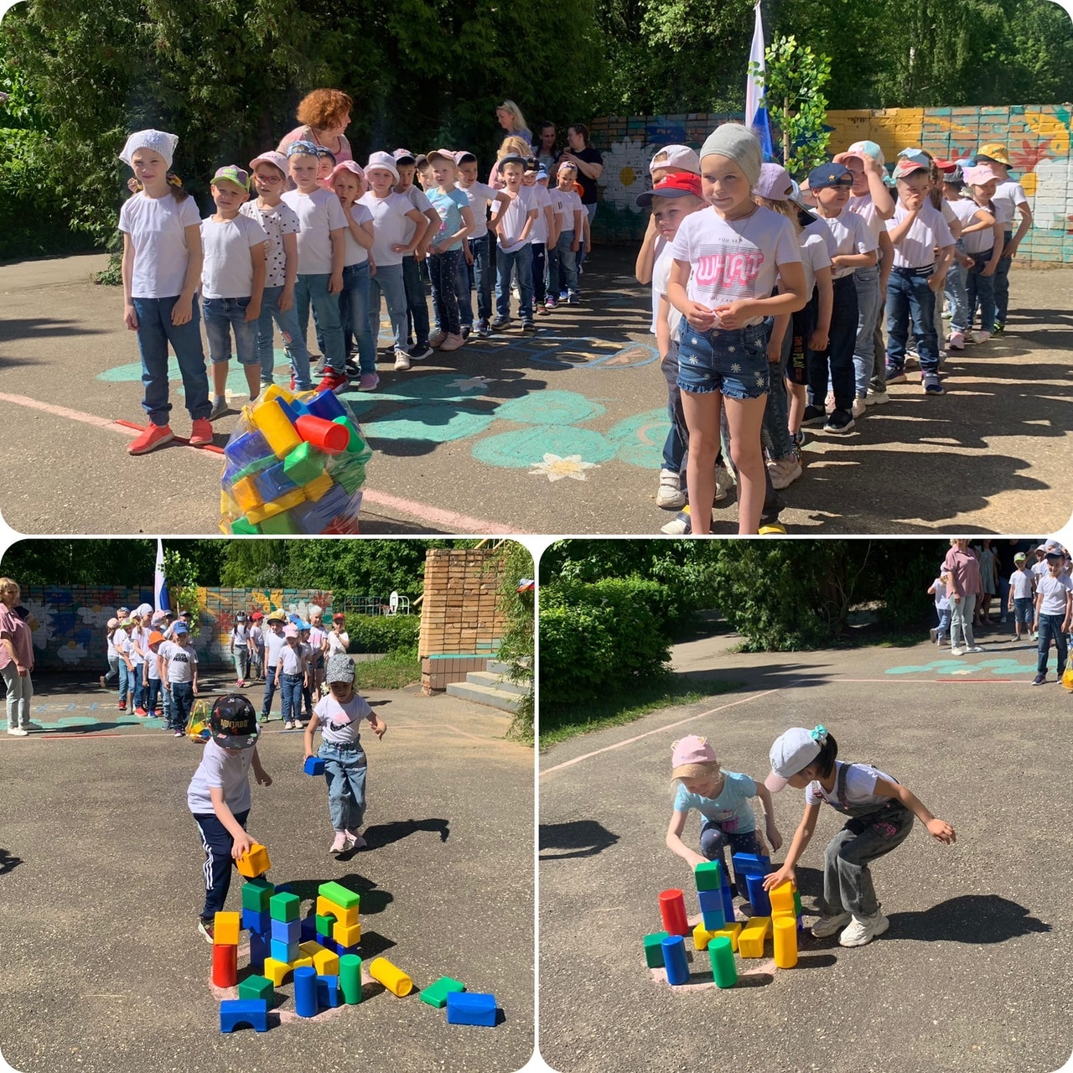
День скорби – 22 июня

Slide 16
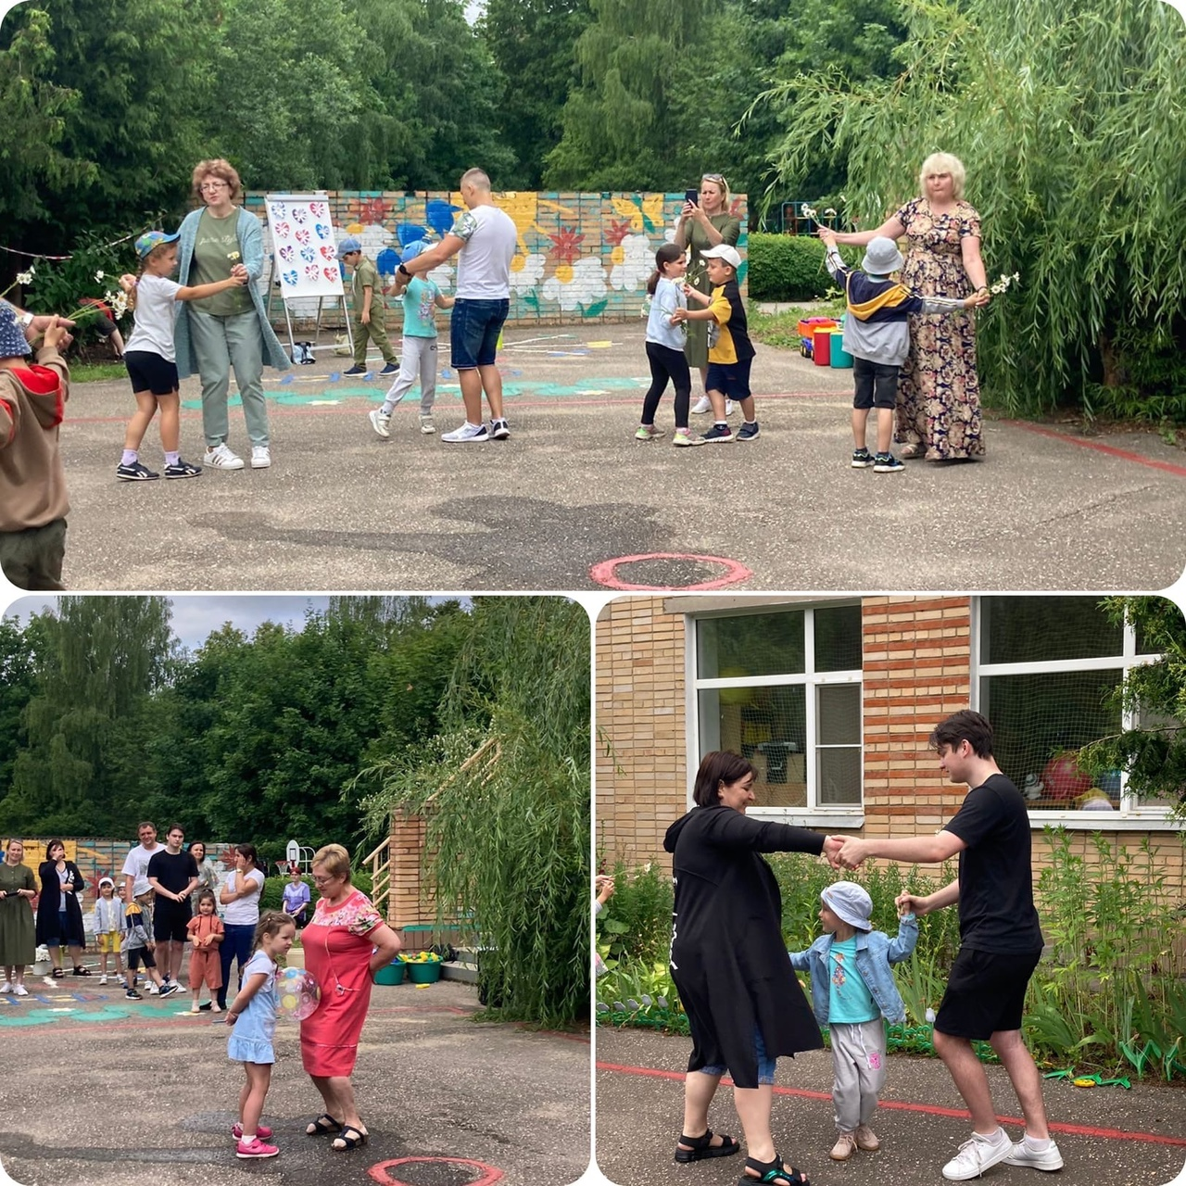
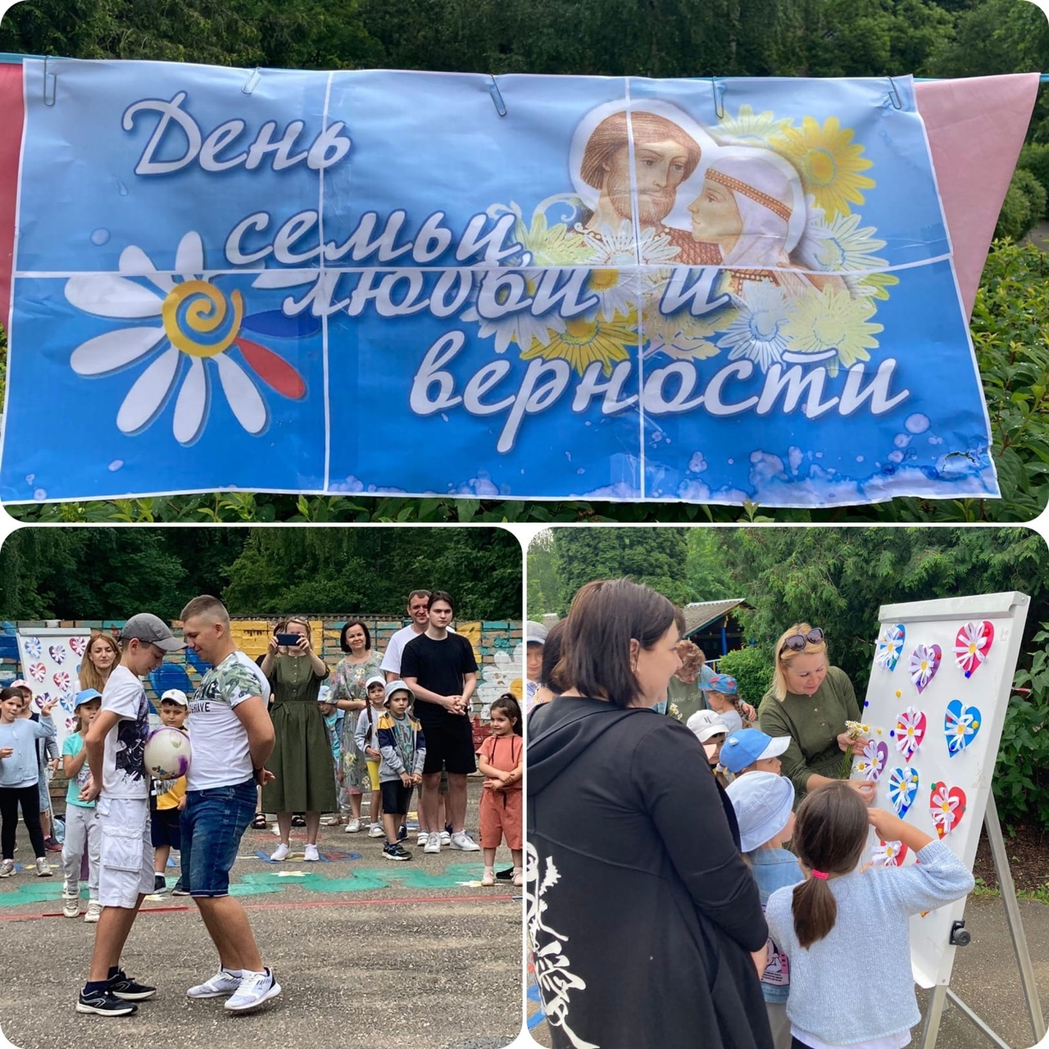
День семьи, любви и верности

Slide 17
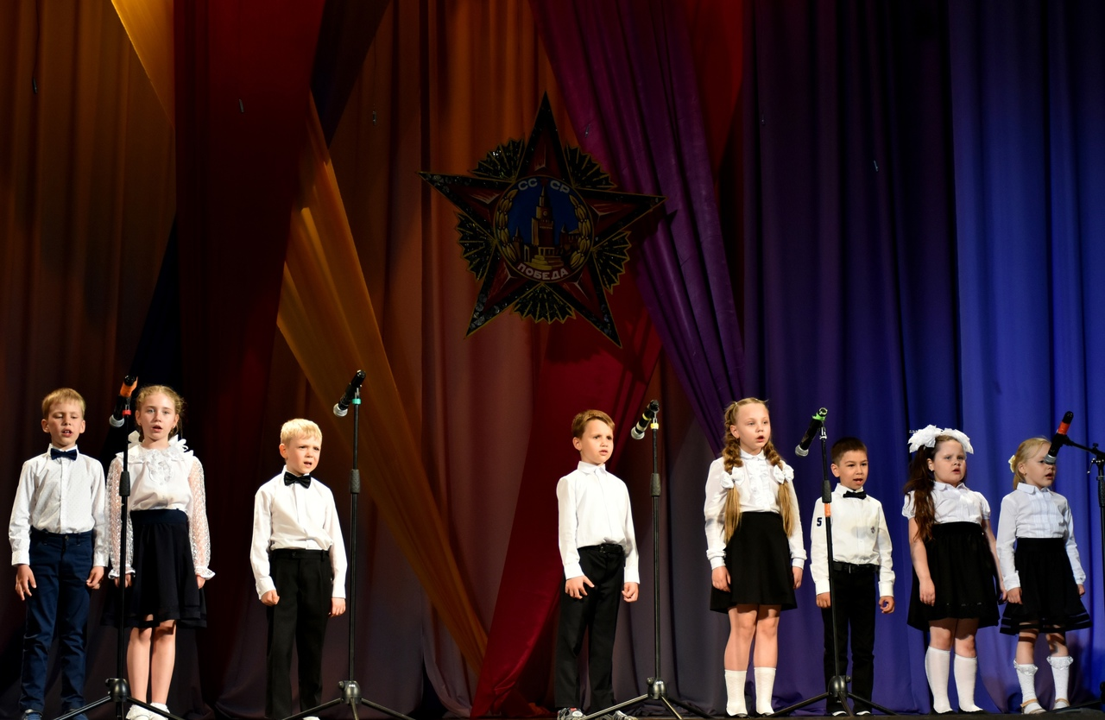
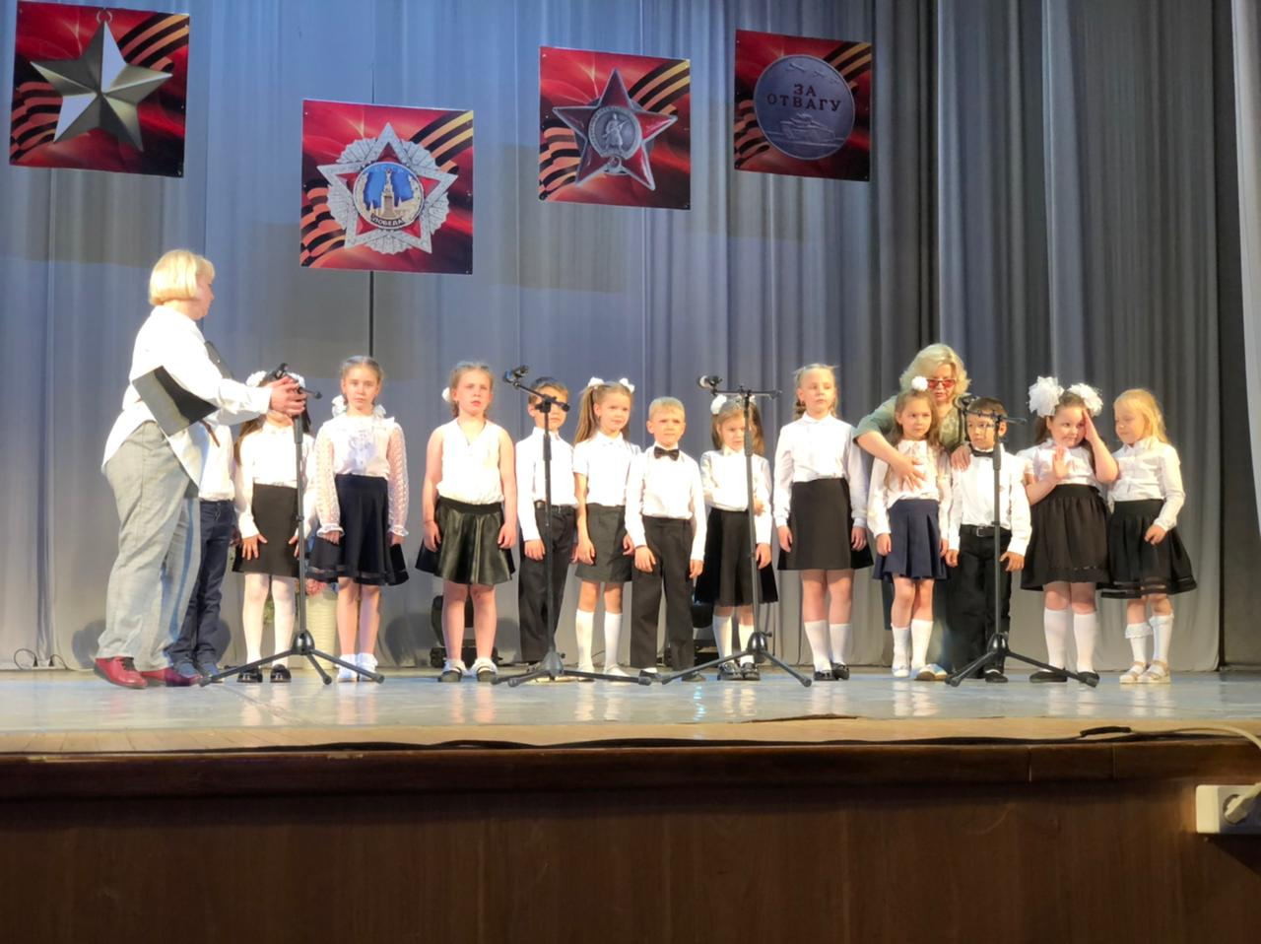
Выступление старше – подготовительного возраста на фестивале «Звёздочки Победы» - лауреаты 1 степени | Выступление старше – подготовительных детей на городском фестивале «Под салютом Великой Победы» - лауреаты 1 степени

Slide 18
ЗАКЛЮЧЕНИЕ
Таким образом, приобщая детей к музыкальному наследию своего народа, мы воспитываем в них чувство патриотизма, а оно неотделимо от воспитания чувства национальной гордости.
Встреча с музыкой поражает воображение детей, помогает воспринимать чувства любви к Родному краю и окружающему его миру. И от нас с вами зависит, какими будут наши дети, что они унесут из детства.
Безусловно, работа над этим проектом интересна, многогранна и очень важна.
Пусть это будет богатство души, полученное от общения с высоким искусством – музыкой!

Slide 19
ЛИТЕРАТУРА:
1. Патриотическое воспитание дошкольников Н. В. Алешина.
2. Н. Зарецкая, З. Роот «Праздники в детском саду» Сценарии, песни и танцы.
3. «Музыкальный руководитель» журнал №2.05,№2. 06.,№2. 07.,№2.08.
4. Нравственное воспитание в детском саду. В. Г. Нечаевой.
5. Журналы: «Музыкальный руководитель», « Старший воспитатель» 2010г.
6. Серия: «Библиотека воспитателя» Праздники в детском саду: «Великой Победе Посвящается».
Сайты интернета:
urok.1sept.ru/articles/508942/ материалы музыкального руководителя Смирновой С.Б.
www.portal-slovo.ru/art/36432.php Методические рекомендации Маханёвой М.Д. det-sad50.ru/.../duxovno-patrioticheskoe-vospitanie-v-doshkolnom– ...

